Slide 1



Viết đoạn

Slide 2
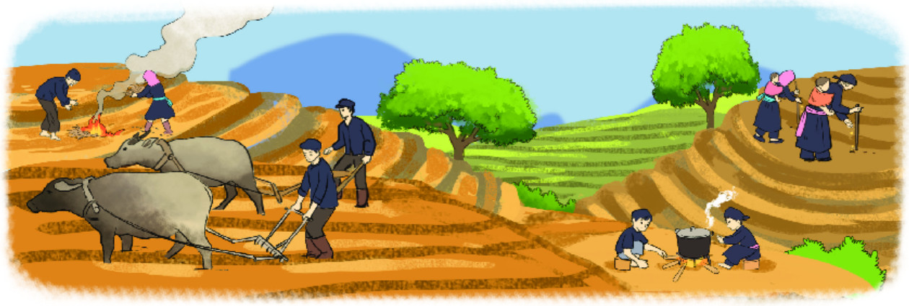


Slide 3

Tham khảo đoạn văn sau:
Trên nương, mỗi người một việc. Người lớn đánh trâu ra cày. Các cụ già nhặt cỏ, đốt lá. Mấy chú bé bắc bếp thổi cơm. Các bà mẹ tra ngô. Các em bé ngủ khì trên lưng mẹ.
(Theo Tô Hoài)

Slide 4
Em hãy quan sát tranh thật kĩ, xác định xem người trong tranh là ai, đang làm gì? Rồi viết lại nhé!

Slide 5

Trên nương, ai nấy đều tập trung làm việc của mình. Các cụ già thu nhặt cỏ, đốt lá. Các ông bố đánh trâu cày ruộng. Các bà mẹ cần mẫn tra ngô. Các em bé ngủ say trên lưng mẹ. Các em bé lớn hơn thì nổi lửa nấu cơm.

Slide 6
Viết 3 – 5 câu kể về một sự việc đã chứng kiến hoặc tham gia nơi em sống.
2
Em đã tham gia hoặc chứng kiến việc gì? Ở đau
Có những ai tham gia việc đó?
Những người tham gia đã làm gì? Làm như thế nào?
Em có suy nghĩ gì khi chứng kiến (hoặc tham gia) việc đó.

Slide 7

Bài mẫu:
Cuối tuần vừa rồi, em đã được tham gia vệ sinh khu phố. Hoạt động lần này có bác tổ trưởng tổ dân phố, các anh chị tình nguyện và các bạn học sinh chúng em cùng thực hiện. Bác tổ trưởng tổ dân phố đứng ra tập trung rồi phân công công việc cho mọi người. Các anh chị lớn làm những việc nặng như thu góp rác, dọn dẹp rác thải, đồ cũ. Học sinh chúng em thì làm những việc nhẹ như quét dọn đường phố, tưới cây xanh. Mọi người đều rất hăng say và nhiệt tình với công việc được giao. Em rất vui vì được góp một phần nhỏ bé làm cho khu phố xanh – sạch – đẹp hơn.

